Slide 1

Git - 소스 코드 관리
GitHub

Slide 2
깃허브(Git Hurb)
깃허브란?
분산 버전 관리 툴인 깃 저장소 호스팅을 지원하는 웹 서비스이다.
깃을 창시한 사람은 리눅스를 만든 리누즈 토발즈이고, 깃허브를 인수하여운영하는 곳은 마이크로소프트(MS)사이다.
깃허브 환경 구축
깃 소프트웨어 설치(git-scm.com)
깃허브 가입(github.com) 및 원격 저장소 생성
명령 프롬프트 사용(CLI 프로그램)

Slide 3
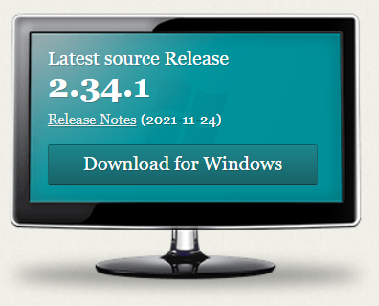
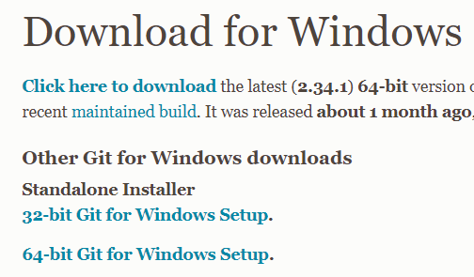
깃 소프트웨어 설치
Git – 소프트웨어 설치
git-scm.com > 다운로드 후 설치 > 계속 next

Slide 4
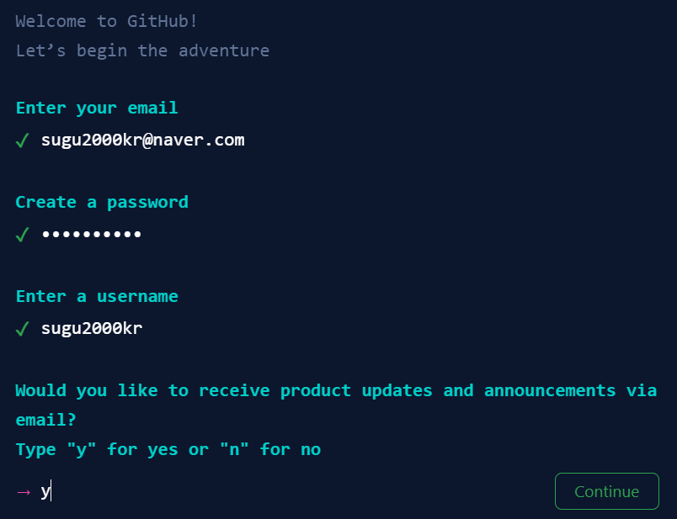
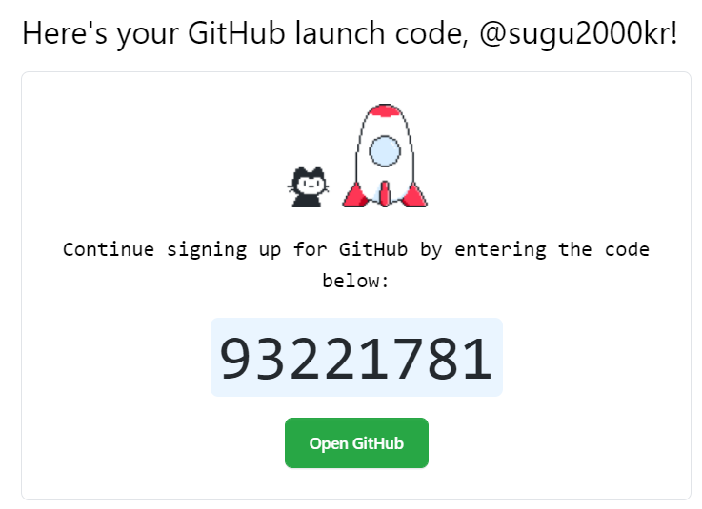
깃허브 원격 저장소 만들기
깃허브 가입하기
Sign Up > 메일로 코드 확인

Slide 5
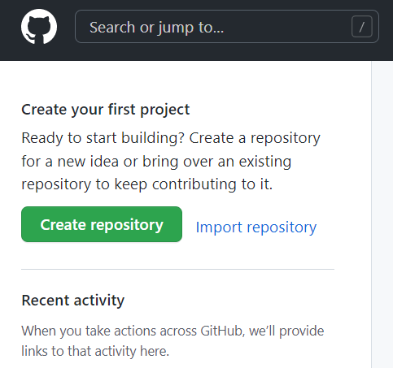
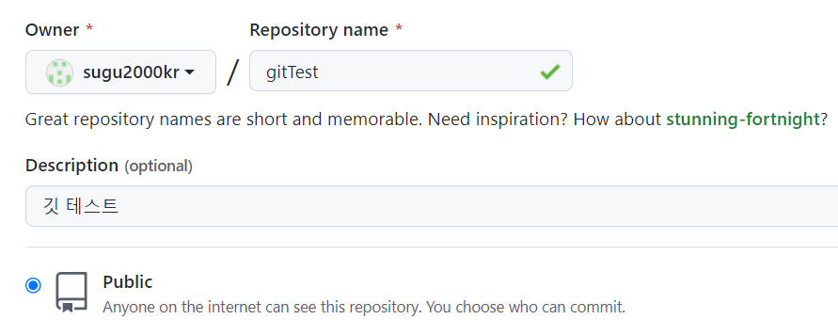
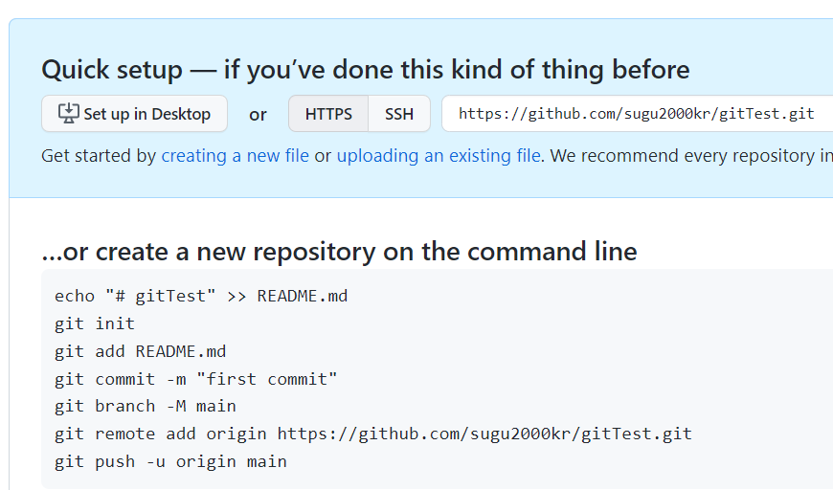
깃허브 원격 저장소 만들기
Repository(저장소) 만들기
② 저장소 이름 만들기
① 클릭
③ 깃 명령어

Slide 6
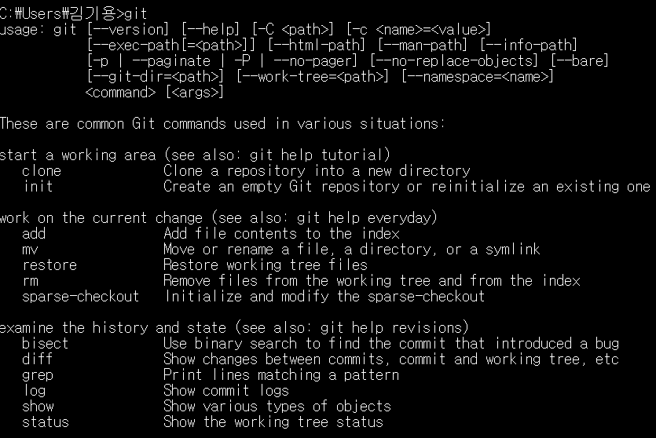
명령 프롬프트 사용
깃허브 사용 툴 – 명령 프롬프트
* 윈도우 – 검색 – cmd - 명령 프롬프트
C:\>git
C:\>git –version
* 사용자 확인
C:\>git config user.name

Slide 7
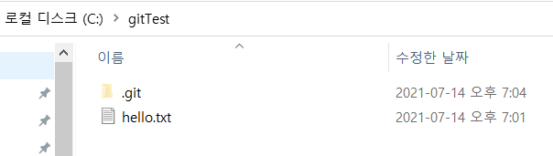
깃 환경 설정
Git 초기 환경 설정
git config 명령은 컴퓨터 1대에서 처음 한번만 실행함
C:\gitTest> git config --user.name //git 계정확인
C:\ gitTest > git config --global user.name “kiyongee2”(본인 ID)
C:\ gitTest > git config --global user.email “kiyongee2@gmail.com”
C:\ gitTest> git init #git 초기화하기
보이지 않으면 숨김폴더 - 보이기

Slide 8
깃에 파일 업로드하기
깃에 파일 업로드하기 – 처음 업로드시
> git status (상태 확인)
> git add hello.txt / git add . (모든 파일 add * 도 가능) //git 추가하기
> git commit –m “Add hello.txt” //커밋
> git remote add origin http://github.com/kiyongee2/gitTest.git
> git push –u origin master

Slide 9
깃에 파일 업로드하기
깃에 파일 업로드하기 – 두번째 이후
> git status 상태 확인
> git add *
> git commit –m “Add 추가 파일”
> git push

Slide 10
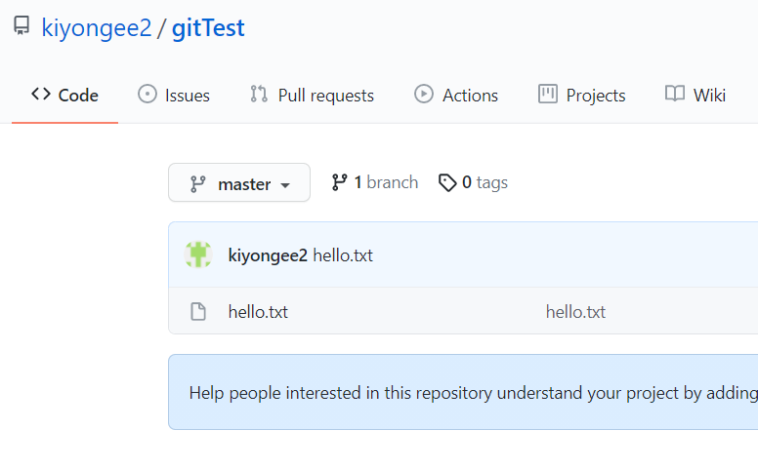
깃허브 레포지터리 보기
업로드된 파일 확인하기

Slide 11
깃 파일 삭제
파일 삭제하기
>git rm 파일이름
>git commit –m “Delete 파일이름”
>git push
디렉터리 삭제하기
>git rm -rf 디렉터리 이름
>git commit –m “Delete 디렉터리 이름”
>git push

Slide 12
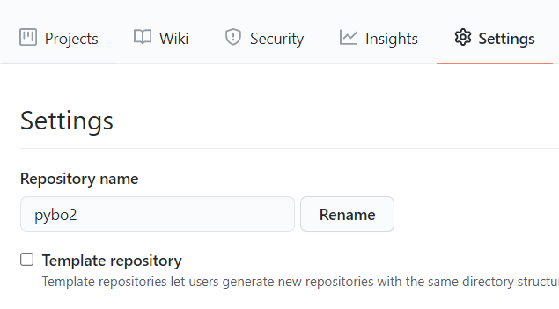
깃 계정 이름 변경
계정 이름 변경하기
Settings > 변경할 이름 > Rename

Slide 13
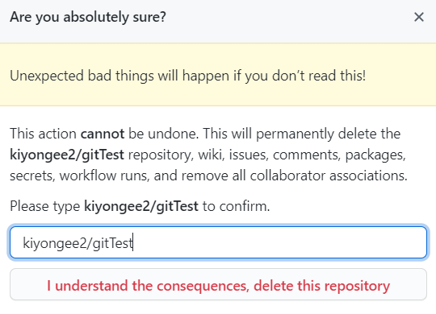
깃 계정 삭제
계정 삭제하기
Settings > Danger Zone

Slide 14
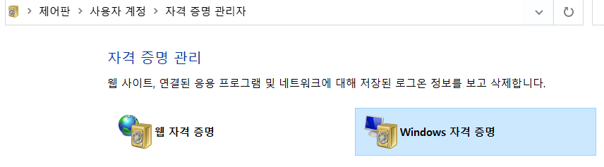
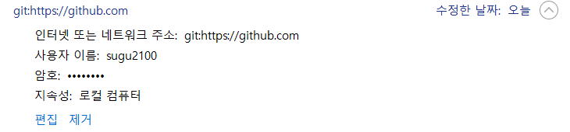
내 컴퓨터의 다른 사용자 계정 삭제하기
이미 사용중인 다른 사용자 계정 삭제하기

Slide 15
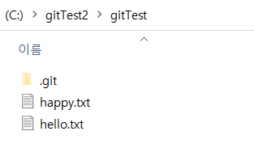
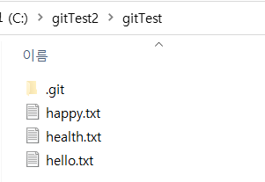
깃 클론(git clone)
원격저장소에서 자료 가져오기
처음엔 git clone > 2번째 부터 git pull 사용
c:\gitTest2>git clone https://github.com/kiyongee2/gitTest
gitTest에서
health.txt - 업로드
2번째 부터 추가 파일이 있는 경우
c:\gitTest2>git pull

Slide 16
브랜치 이름 변경하기
브랜치 master -> main으로 변경
c:\gitTest>git branch
*master
c:\gitTest>git branch –M main
*main
c:\gitTest>git push -u origin main

Slide 17
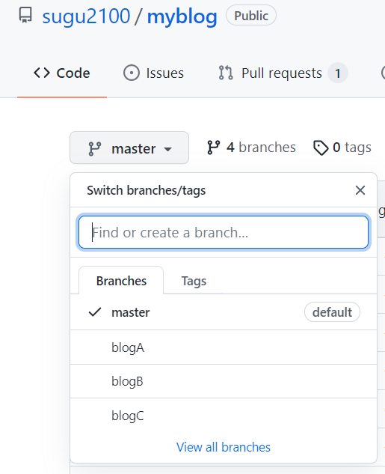
새 브런치 만들기
새 브런치 만들기
새 브런치 만들기 - git branch 브랜치 이름
c:\gitTest>git branch blogA
c:\gitTest>git branch
*master
blogA
2. blogA 원격 계정에 추가하기
c:\gitTest>git remote add blogA https://github.com/sugu2100/myblog
c:\gitTest>git push blogA

Slide 18
브랜치 이동하기
브랜치 이동하기
blogA로 브런치 이동 – git checkout 브런치 이름
c:\gitTest>git checkout blogA
c:\gitTest>git branch
master
* blogA
자료 수정후 깃에 업로드하기
c:\gitTest>git add *
C:\gitTest>git commit –m “추가”
C:\gitTest>git push blogA

Slide 19
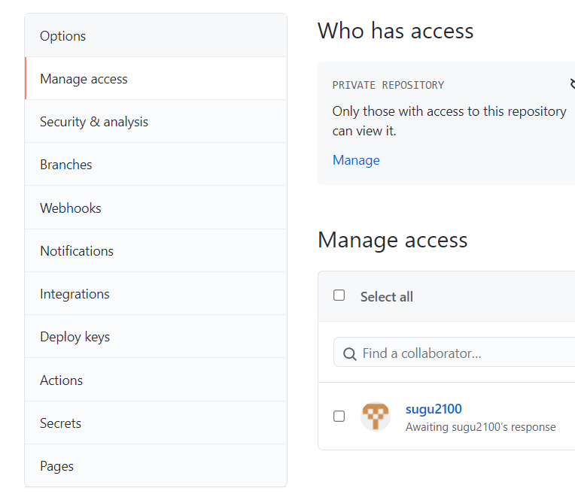
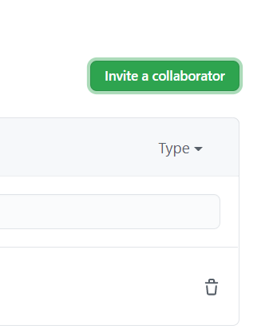
깃 협업하기
깃 협업 참여
setting > Manage access > invite a collabolator -> 이메일로 확인

Slide 20
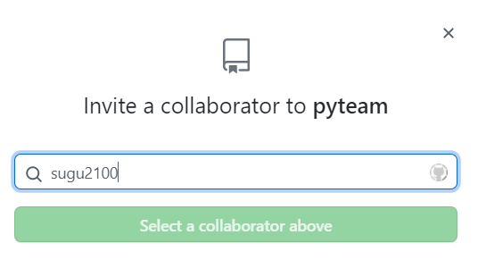
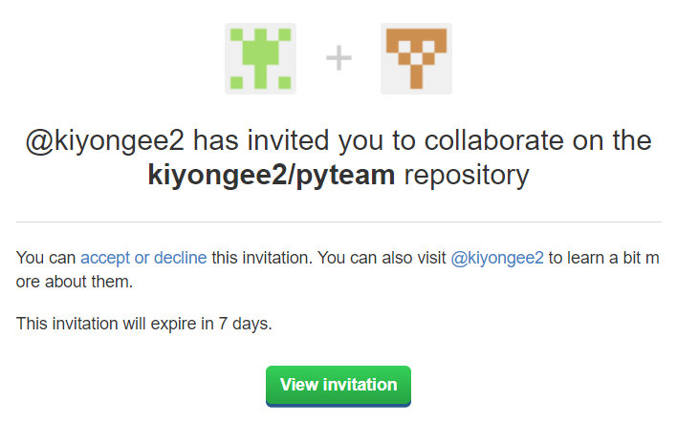
깃허브(GitHub)
깃 협업 참여
setting > Manage access > invite a collabolator
이메일 확인

Slide 21
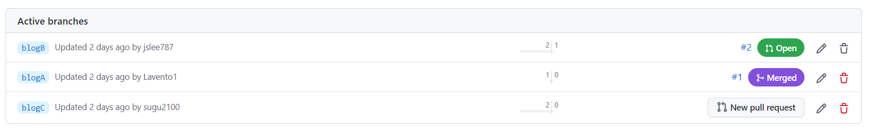
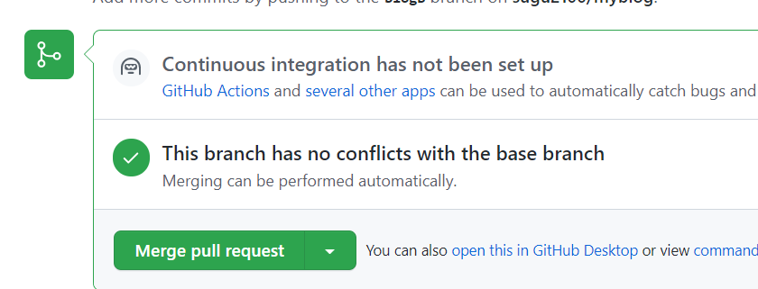
깃 협업 하기
팀원이 올린 자료 브랜치에 올리기 – New Pull Request
Master 브랜치에 합치기 - Merge

